Slide 1
新化美食地圖

Slide 2
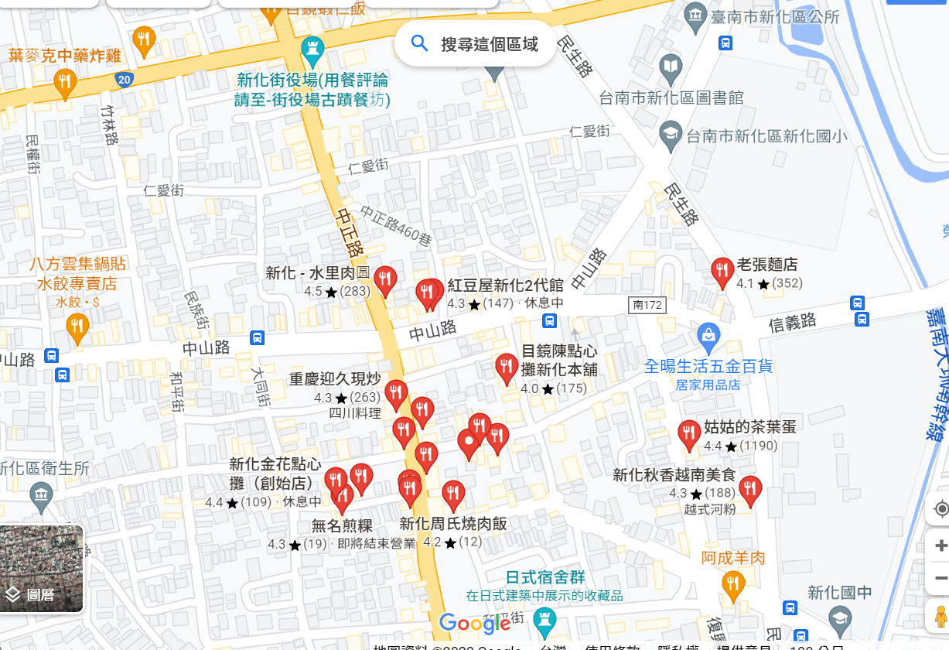
Maps
our office
🍅
🍅
🍅
🍅
🍅
🍅
Find more maps at slidescarnival.com/extra-free-resources-icons-and-maps

Slide 3
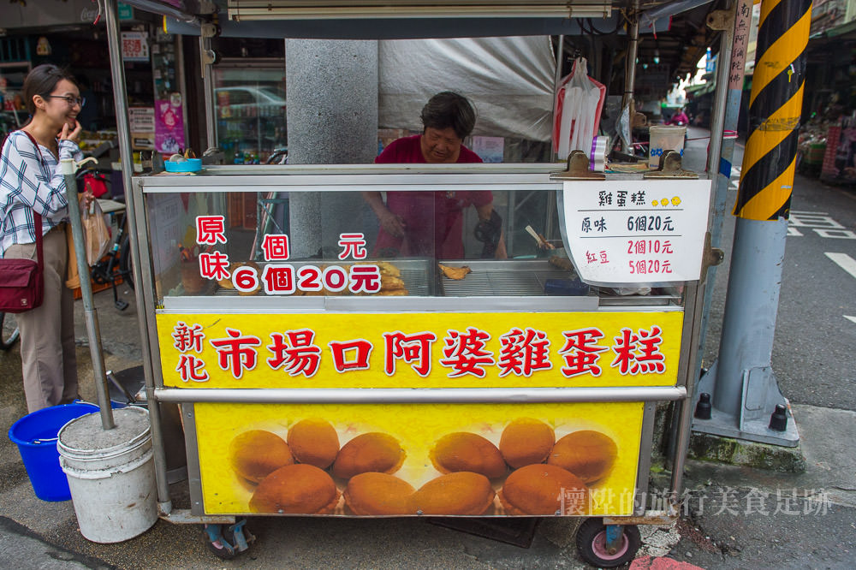
新化市場口阿婆雞蛋糕
1.台南新化四十年的雞蛋糕小攤
2.經過的路人們常常就這樣被迷人的香氣留下腳步
3.來到新化大家一定會先想到葉麥克、煎粿、燒餅等等傳統小吃，像雞蛋糕印象中新化共有兩家老攤 口味各有風味 都很好吃，這次要介紹的「新化市場口阿婆雞蛋糕 」是從我小時候吃到現在，使用古早味蛋糊做出的雞蛋糕香氣很不錯
照片來源https://www.walkerland.com.tw/article/view/219281

Slide 4
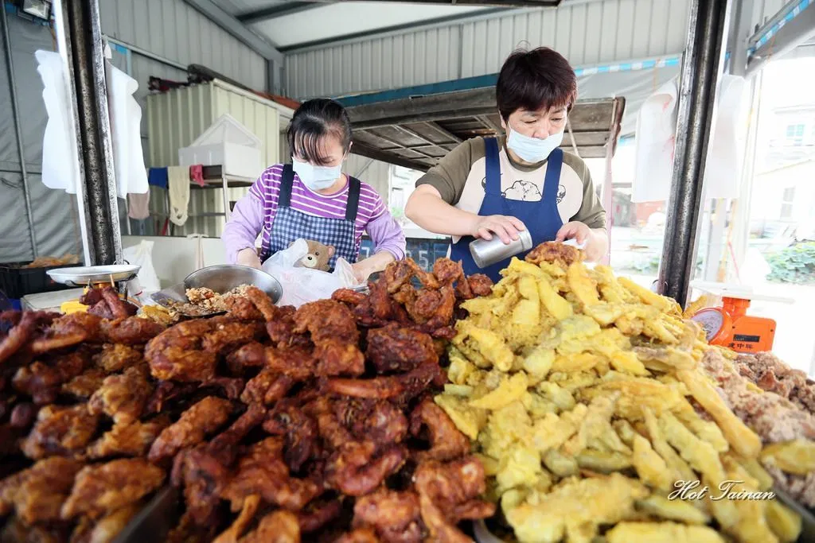
葉麥克炸雞
1.從太子宮搬家到了新化區的忠孝路上
2.看看這如小山丘的炸物，很少有賣炸雞會這樣無止盡的一直補料、炸料的吧~ 而且是一直都沒有停止的現象喔，一般的鹹酥雞店根本很難做到如此！
3.酥酥脆脆的炸雞好吃到讓人停不下來
照片來源
https://decing.tw/2016-12-21-52

Slide 5
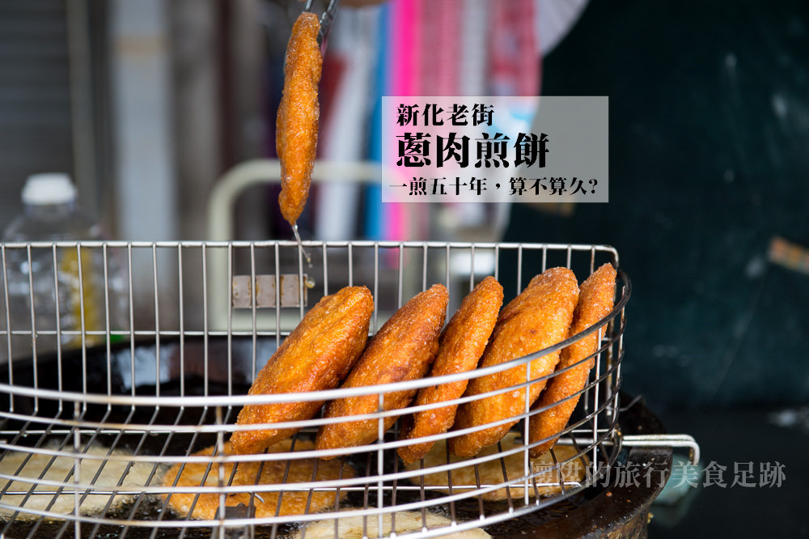
上海老爹蔥肉煎餅
1.超過五十年的蔥肉餅老店，目前傳承至第二代
2.一旁充滿歲月痕跡的巴洛克建築，好像在說著他們的故事
3.一口咬下脆口的黃金餅皮，麵粉香在口中散發出來，隨著咀嚼的次數，味道也越來越濃，接著往下吃到了餡料，淡淡的肉香與蔥香也逐漸占滿了口中的空氣，沒有過度的調味，靠的是豬肉煎煮時的豬油香氣
照片來源
https://decing.tw/tainan-oldpa/

